Slide 1
surdopedie
Přednáška: Mgr. Alena Skotáková, Ph.D.

Slide 2
POJMY
Surdopedie (surdus – hluchý, paideia – výchova)
Osoby se sluchovým postižením – neslyšící, nedoslýchaví, ohluchlí
Cíl surdopedie– zabezpečit všestranný, optimální rozvoj jedinců se sluchovým postižením, zajistit pro ně vhodnou specifickou vyučovací, výchovnou a pedagogickou podporu. Cíl dále spočívá ve zprostředkování komunikačních kompetencí (soubor všech mentálních předpokladů, které činí člověka schopným komunikovat)

Slide 3
Dělení sluchových vad
Dělení podle místa vzniku postižení
- Periferní nedoslýchavost či hluchota
převodní (důvodem např. překážka ve zvukovodu, perforace bubínku) - „slyší méně, ale rozumí“
percepční (porušena funkce vnitřního ucha, sluchového nervu nebo mozkové kůry) - „slyší hodně, ale nerozumí“
smíšená (kombinace převodní a percepční)
- Centrální nedoslýchavost či hluchota - postižen korový a podkorový systém sluchových drah. Abnormální zpracování zvukového signálu v mozku

Slide 4
Dělení sluchových vad
Dělení podle období vzniku postižení
- Endogenní faktory
vrozené vady sluchu
geneticky podmíněné
- Exogenní faktory
prenatální období
perinatální
postnatální – získané před fixací řeči do 6. roku života má různý dopad na komunikační možnosti
- získané po fixaci řeči

Slide 5
Dělení sluchových vad
Podle stupně postižení
Klasifikace podle ztráty v decibelech (Lejska, 2003):
Normální stav sluchu 0 dB – 20 dB
Lehká vada, porucha sluchu 20 dB – 40 dB
Středně těžká vada, porucha sluchu 40 dB – 60 dB
Těžká vada, porucha sluchu 60 dB – 80 dB
Velmi těžká vada, porucha sluchu 80 dB – 90 dB
Hluchota komunikační (praktická) = zbytky sluchu > 90 dB
Hluchota úplná (totální) bez audiometrické odpovědi

Slide 6
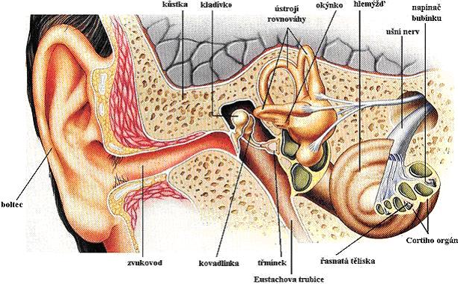
ANATOMIE A FYZIOLOGIE SLUCHOVÉHO ANALYZÁTORU

Slide 7
Zevní ucho – boltec, zvukovod
Střední ucho – bubínek, středoušní dutina, kladívko, kovadlinka, třmínek, eustachova trubice
Vnitřní ucho – rovnovážný orgán, hlemýžď, sluchový nerv

Slide 8
Sluchová protetika
Sluchadla – základní kompenzační pomůcka, slouží k zesílení a modifikaci zvuků z okolního prostředí (závěsné, boltcové, zvukovodové, brýlová, kapesní, apod.)
Kochleární implantát – nitroušní elektronická smyslová náhrada, která přenáší sluchové vjemy přímou elektronickou stimulací sluchového nervu uvnitř hlemýždě vnitřního ucha. Obchází tak poškozený sluchový orgán, část je implantována do spánkové kosti a elektrody zavedeny do hlemýždě. Určená pro osoby nemající využitelné zbytky sluchu (sluchový nerv je v pořádku), pro náhle ohluchlé.
Kmenový implantát – jedná se o neurochirurgický zásah, kdy se místo do hlemýždě implantují elektrody ve tvaru terčíku pod strop čtvrté mozkové komory k jádrům nejnižší etáže sluchové dráhy. Jinak vše funguje na stejném principu jako u kochleárního implantátu.
Další pomůcky – motivující ke čtení, usnadňující získávání informací, signalizační pomůcky,…

Slide 9
Komunikace osob se sluchovým postižením
Hledání adekvátního komunikačního systému pro jedince se sluchovým postižením je po staletí problémem, který s různou mírou úspěšnosti řešili již naši předchůdci. Při dorozumívání s osobami se sluchovým postižením se nejčastěji setkáváme se dvěma základními komunikačními systémy. Oba systémy mají ve výchově a vzdělávání své místo a míra jejich partnerství závisí na volbě přístupu k edukaci sluchově postižených. Audioorální systém maximálně využívá zbytků sluchu a cílem je osvojení si mluvené řeči a schopnosti odezírat. Vizuálněmotorický komunikační systém je charakterizován znakovým jazykem a prstovými abecedy-
2 systémy:
audioorální : mluvený jazyk majoritní slyšící společnosti
vizuálněmotorický : znakový jazyk, znakovaný jazyk, prstové abecedy

Slide 10
Audioorální systémy
Orální řeč – vytvoření orální řeči je úkolem individuální logopedické péče, která se prostřednictvím speciálních metod založených na zrakovém a hmatovém vnímání snaží o dosažení srozumitelného mluveného projevu
Sluchově-řečová výchova – cíle:
prevence ohluchnutí, oněmění a vznik posunkové řeči u dítěte
dosažení srozumitelného hlasového projevu
recipování i produkování řeči prostřednictvím vizuální percepce
vnímání a korigování mluvené řeči pomocí zachovalých zbytků sluchu

Slide 11
Vizuálně motorické komunikační systémy
oblast vizuálně motorických jazyků, jejichž realizace je prováděna znakovým signálem
Znakový jazyk – Zákon o znakové řeči č. 155/1998 sb. jej definuje takto: přirozený jazyk a plnohodnotný komunikační systém tvořený specifickými vizuálně-pohybovými prostředky, tj. tvary rukou, jejich postavením a pohyby, mimikou, pozicemi hlavy a horní částí trupu
Znakovaná čeština – uměle vytvořený jazykový systém využívající gramatické prostředky češtiny, která je současně hlasitě nebo bezhlasně artikulována. Spolu s jednotlivými českými slovy jsou pohybem a postavením rukou ukazovány odpovídající znaky českého znakového jazyka.
Znaková řeč - společný název pro termíny český znakový jazyka a znakovaná čeština. Jejím prostřednictvím mají právo být osoby se sluchovým postižením vzdělávány.
Prstové (daktylní abecedy)
jednoruční prstová abeceda – využívána ve školách pro SP jako podpůrná metoda při analyticko-syntetické metodě nácviku čtenářských dovedností v předškolním věku.
dvouruční prstová abeceda – preferována dospělými

Slide 12
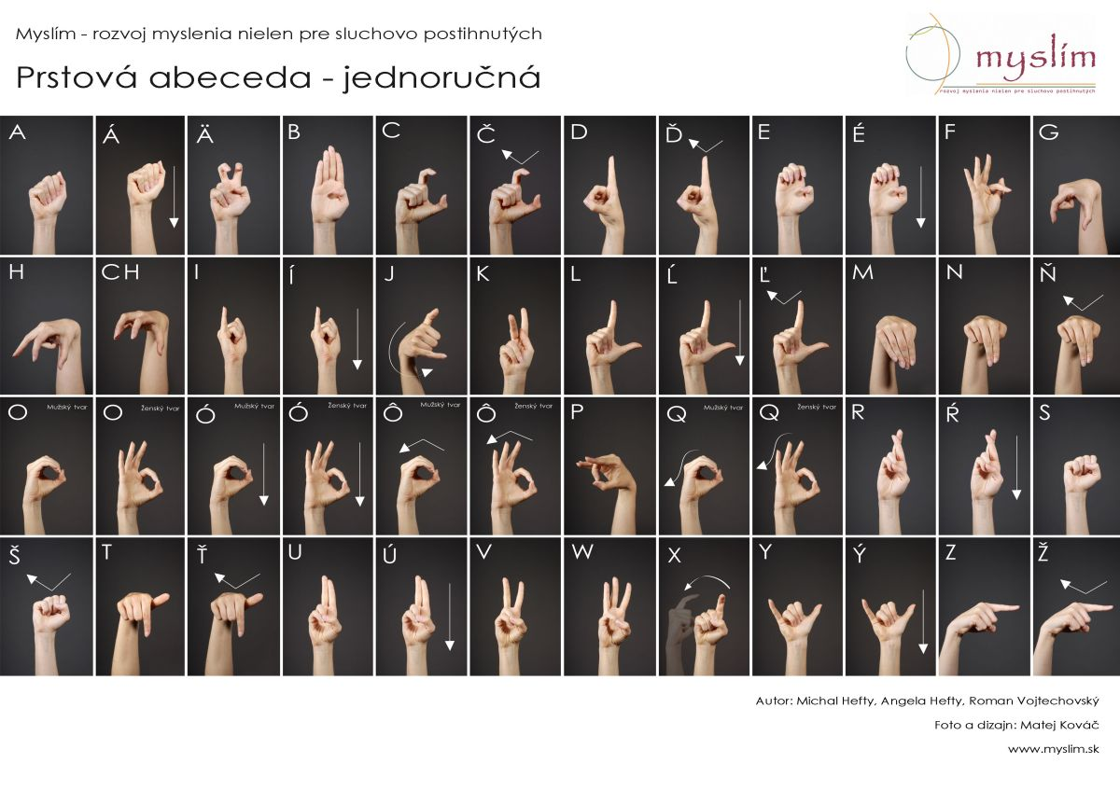
Prstová abeceda jednoruční

Slide 13
Komplexní péče o osoby se sluchovým postižením
V ČR zajišťuje výchovně vzdělávací péči o jednice se sluchově postižením soustava škol a školských zařízení pro sluchově postižené –
Střediska rané péče - SRP Tamtam Praha od 2001, SRP Olomouc od 2004 (do 4 let věku dítěte se zdravotním postižením či jiným ohrožením vývoje, do 7 let věku dítěte s kombinovaným postižením, včasná intervence pro celou rodinu)
Speciálněpedagogická centra pro sluch.p. - SPC při základních školách pro sluchově postižené (Vyhláška č.72/2005 Sb.) Úkoly: na základě audiologické a speciálněpedagogické diagnostiky zvolit rehabilitační metodu na podporu rozvoje komunikačních schopností, depistáž sluchově postižených dětí, psychorehabilitační pomoc, sociální poradenství rodinám, metodická pomoc sluch.post. a pedagogům v integrovaných podmínkách, výchovně-vzdělávací péče o sluch.post.děti raného věku
Mateřské školy pro sluch.post. - zřizovány při některých ZŠ pro sluch.post., děti od 3 do 6 let s různým stupněm sluch.vady, plní diagnostické úkoly a spolupracují s SPC a s rodinou dítěte
Specifické úkoly MŠ: navazování komunikace, tvoření a rozvíjení hlasu, rozvíjení zrak.vnímáním, nácvik odezírání, hmatové vnímání, rozvoj jemné a hrubé motor., reedukace či edukace sluchu, rozvíjení řeči, vytvořit kladní vztah k mluvení, začátky čtení pomocí globální metody, dosažení funkční komunikace s využitím nonverbálních prostředků

Slide 14
Komplexní péče o osoby se sluchovým postižením
ZŠ pro sluchově postižené - volba vzdělávacího programu je v kompetenci ředitele školy (orální metoda, bilingvální metoda, totální komunikace) , povinná školní docházka až desetiletá (Školský zákon č.561/2004 Sb., Vyhláška č. 73/2005 Sb.)
Střední školy pro sluch.post. - Střední odborná učiliště, odborná učiliště, praktické školy pro sluch.post. (strojní mechanik, malíř-lakýrník, krejčí, dámská krejčová, truhlář, kuchař, čalouník), Střední školy s maturitou: střední zdravotnická škola (obor zubní technik), střední průmyslová škola oděvní, střední pedagogická škola (předšk.a mimošk. pedagogika), střední průmyslová škola elektrotechnická, gymnázium
Studium na vysokých školách - Bakalářské obory: Výchovná dramatika neslyšících (JAMU Brno), Čeština v komunikaci neslyšících (FF UK Pha), Jiné studijní obory: v integrované formě - pro mnohé z sluch.post. je to první společné vzdělávání s intaktní populací.

Slide 15
Přístup ke vzdělávání žáků se sp
Orální metoda – odezírání
Bilingvální přístup – využití znakového jazyka
Totální komunikace – využití všech dostupných komunikačních forem
Možnost integrace sluchově postiženého žáka do běžné základní školy

Slide 16
Možnosti integrace
O přijetí sluchově postiženého dítěte do běžné základní školy rozhoduje ředitel školy s přihlédnutím k doporučení odborných pracovníků speciálněpedagogického centra. Vzhledem k tomu, že se z větší části rodí sluchově postižené děti slyšícím rodičům, je pochopitelné, že rodiče mnohdy usilují o zařazení jejich dítěte do běžné školy nacházející se v místě bydliště. Toto rozhodnutí by měli dobře zvážit, neboť začlenění dítěte se speciálními vzdělávacími potřebami do běžné třídy s sebou přináší řadu překážek, které musí rodiče a především sluchově postižené dítě překonávat.

Slide 17
Zásady při komunikaci se sluchově postiženými žáky
Osoba se sluchovým postižením musí dobře vidět obličej učitele i spolužáků.
Žák se sluchovým postižením by měl při vyučování stát nebo sedět tak, aby obličej byl dobře osvětlen buď přirozeným či umělým světlem. Zajistit, aby osobu neoslňovalo sluneční či jiné ostré světlo a nebylo omezováno při vnímání řeči kombinovaným způsobem – slyšením a odezíráním.
Sluchově postižené dítě by nemělo sedět v bezprostřední blízkosti učitele, aby se nemuselo stále dívat nahoru, když bude chtít vidět obličej.

Slide 18
Zásady při komunikaci se sluchově postiženými žáky
Učitel by měl vždy mluvit obrácen čelem k žákům. Pokud se obrací k tabuli je dobré svou řeč přerušit. Nezakrývat si ústa či obličej, např. pozor na vousy, účes.
Při řeči nepřehánějte pohyby úst. Může to narušit přirozený rytmus mluvené řeči a tím značně zhoršit její srozumitelnost.
Podněcovat sluchově postižené dítě k tomu, aby se hned hlásilo pokud něčemu nerozumí. Při vyučování nezapomínejme využívat vizuální pomůcky: fólie, diapozitivy, videa, obrázky.

Slide 19
Zásady při komunikaci se sluchově postiženými žáky
Při delším rozhovoru či vyučovacím celku shrňte na konci nejdůležitější body.
Dopřejte dítěti malou pauzu.
Když má být probrané učivo procvičováno otázkami nebo zkoušeno, pak má sluchově postižené dítě větší šanci spolupracovat, když otázky budou kladeny písemně.
Informujte se u speciálního pedagoga a spolupracujte s ním.
Přijímejte sluchově postižené dítě jako rovnocenného člena vaší třídy tak, aby všichni žáci viděli a cítili, že žák se sluchadly do kolektivu patří.

Slide 20
Pohybový vývoj dítěte se sluchovým postižením
Sluchově postižené dítě se vyvíjí po tělesné schránce obdobně jako zdravé dítě. Podmínky jeho vývoje jsou však ztížené, a to v závislosti na stupni a typu postižení. Sluchově postiženému dítěti chybí především plná funkce sluchového vnímání, dostatečně hlasitý sluchový podnět, který dává impulsy k dalšímu rozvoji. Například slyšící kojenec se začne otáčet za zvukem, později za ním začne lézt, brát si zvukovou hračku do ruky, apod. Posiluje tím nejen své svaly, ale rozvíjí i své sluchové vnímání a následné myšlení. Proto je u sluchově postiženého dítěte třeba více se soustředit na ostatní smysly a dovednosti, které napomáhají motorickému rozvoji

Slide 21
Tělesná výchova a sport žáků se sluchovým postižením
Tělovýchovná činnost osob se sluchovým postižením má u nás i ve světě dobrou tradici. Pořádají se celostátní přebory i světové soutěže v různých sportovních disciplínách.
Vzdělávacím úkolem tělesné výchovy je dát žákům co nejvíce pohybových dovedností a návyků, a tím přispívat k jejich všestrannému a harmonickému pohybovému vývoji. Je v zájmu dětí s poruchami sluchu, aby se jim dostalo co nejvíce pohybových dovedností a návyků, aby se kromě sluchového handicapu nevytvářel ještě další, totiž pohybový, a aby se nezvyšovala jejich odlišnost od dětí slyšících

Slide 22
ZÁSADY PRO TĚLESNÁ CVIČENĺ SE SLUCHOVĚ POSTIŽENÝMI
před každým cvičením je nutné zkontrolovat sluchadla
mluvit na cvičence za optimálních podmínek pro sluchově postižené (tiché prostředí, dobře osvětlené, větrané místnosti)
před každým cvičením stručně a zřetelně vysvětlit, co se bude dělat
mluvit v krátkých větách
vysvětlení doplnit názornou ukázkou
při cvičení využívat zvukového, eventuelně i světelného signálu (bubínek, trubka, zvonek, světelný zvonek, apod.)

Slide 23
ZÁSADY PRO TĚLESNÁ CVIČENĺ SE SLUCHOVĚ POSTIŽENÝMI
uvědomit si, s jakými novými pojmy budeme žáky seznamovat: pokud je nové slovo spojeno s pohybem či nějakou činností, žáci si jej snáze osvojí, čímž rozšíříme a obohatíme jejich slovník
nových pojmů v daném cvičení používáme střídmě
během cvičení nový pojem opakovat
dbát na vzdálenost a směr, ze kterého na dítě mluvíme (zvláště při cvičeních, kdy se často mění směr a vzdálenost)
ověřit si, zda cvičenec našemu pokynu porozuměl
každou činnost přiměřeně slovně doprovázet (neuvědomělé rozšiřování slovní zásoby a cvičení rozumění řeči)
dbát na celkovou bezpečnost cvičenců

Slide 24
Specifika v pohybové aktivitě sluchově postižených jedinců
Sluchově postižení mohou sportovat téměř bez omezení. Neslyšící mají při sportování handicap pouze v komunikaci. To je důvodem, na rozdíl od jinak postižených sportovců, proč nestartují na paralympijských hrách. Byla pro ně vytvořena deaflympiáda. Často porážejí i zdravé sportovce.
Pro některé sluchově postižené jedince nejsou vhodné sporty, při kterých dochází ke zvýšenému množství otřesů, ale i například potápění kvůli změně nitroušního tlaku. Při cvičení se sluchově postiženými je nutno vyhnout se rychlému střídání poloh nebo cvikům na nářadí.
Pohyb je pro SP jedince velmi vhodný. Pozitivně ovlivňuje rozvoj osobnosti a společenské začlenění, rozvíjí orientaci v prostoru i smyslové vnímání (zrakové, hmatové).
Pro osoby se zbytky sluchu nebo nedoslýchavé je vhodné zařadit cvičení na rozvoj sluchového vnímání. Pozitivně působí také vhodně zvolené cviky na rozvoj rovnováhy a neměli bychom zapomínat na relaxační cvičení.
V rámci motorického učení se věnujeme vizuálním ukázkám. Mluvíme přiměřeně hlasitě, dobře artikulujeme a využíváme dotyků a názorných ukázek. U sluchově postižených jedinců se využívá místo zvukových signálů, signálů světelných či vibračních.
Deaflympijské hry - http://www.paralympic.cz/cs/deaflympicgameshistory/Default.aspx

Slide 25
Použitá literatura
Bytešníková, I., Horáková, R. Klenková, J. Logopedie & Surdopedie. Brno: Paido, 2007. ISBN 978-80-7315-136-2.
Pipeková, J. (ed.). Kapitoly ze speciální pedagogiky. Brno : Paido, 2006. ISBN 80-7315-120-0
Kincová, E. Tělesná výchova a sport u dětí sluchově postižených. Bakalářská práce. MU FSpS, 2009, 39 s
Lejska, M. Poruchy verbální komunikace a foniatrie. Brno: Paido, 2003. ISBN 80-7315-038-7

